Slide 1
Интеграция в системе дополнительного образования детей как фактор повышения качества образования
МОУ ДОД ЦВР «Истоки»
Алла Григорьевна Перепелица

Slide 2
Примеры интеграции программ дополнительного образования детей
Образовательная область
Направленность интеграции
Спортивно-техническая (ОФП, ритмика, шахматы)
Формирование здорового образа жизни, хореография, информатика
Социально- педагогическая (журналистика, школа лидера)
Музейная и выставочная деятельность, жизнь в обществе, история родного края, социальные проекты
Технология (вязание, моделирование одежды)
Декоративно-прикладное творчество, парикмахерское искусство, визаж, искусство (музыка, литература, живопись, театр)
Искусство (театр, вокал, хореография, ИЗО)
Мировая культура, народное творчество, декоративно-прикладное творчество
Углубленное изучение предметов, подготовка к олимпиадам, научно-исследовательская деятельность, искусство (музыка, литература, живопись)
Предметная (иностранные языки, информатика, цветоводство)

Slide 3
Согласование общих целей и механизмов реализации образовательных программ УДОД
Цель
Содержание
Формы и методы
Достижения обучающихся

Slide 4
Формы использования интеграции на учебных занятиях
конструирование и проведение занятия двумя и более преподавателями разных дисциплин;
конструирование и проведение интегрированного занятия одним педагогом;
создание интегрированных тем, разделов, курсов.

Slide 5
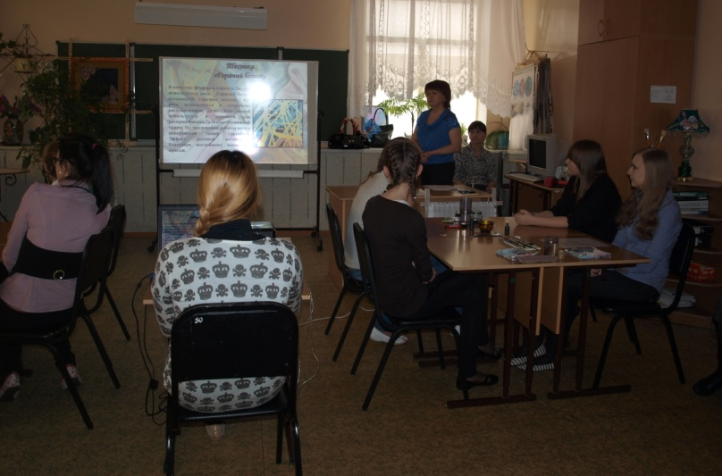
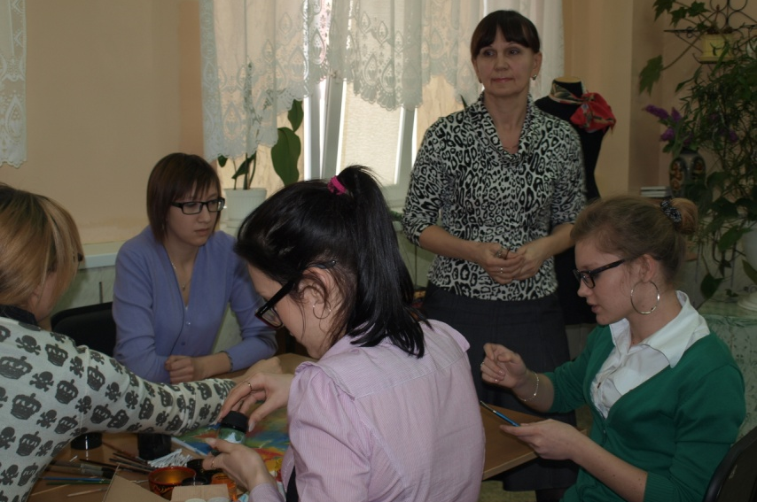
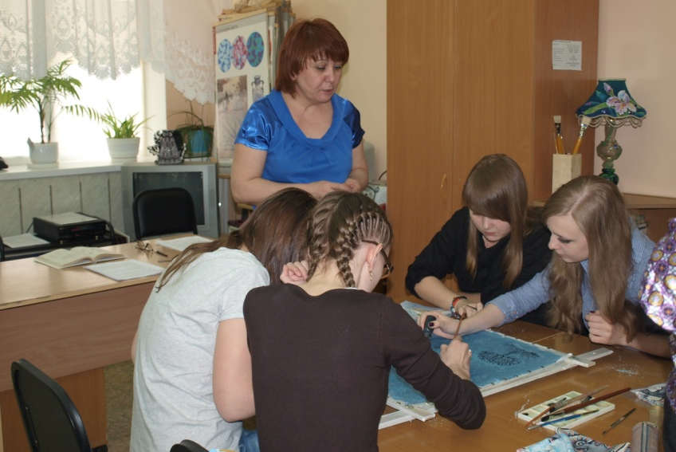
Интегрированное учебное занятие по технологии и изобразительному искусству в объединении «Конструирование и моделирование одежды». Тема занятия: «Применение техники «батик» в оформлении деталей одежды»
Педагоги: Зиле Ольга Дмитриевна, преподаватель технологии пошива одежды; Карасова Фарида Михайловна, преподаватель ИЗО.
Notes:
Проведение бинарных занятий.
Интегрированное учебное занятие по технологии и изобразительному искусству в объединении «Конструирование и моделирование одежды». Тема занятия: «Применение техники «батик» в оформлении деталей одежды».
Педагоги: Зиле Ольга Дмитриевна, преподаватель технологии пошива одежды; Карасова Фарида Михайловна, преподаватель ИЗО.
В процессе занятия обучающиеся знакомятся с историей и росписью ткани в технике «батик», самостоятельно расписывают ткань в этой технике, и в конечном итоге изготавливают шейный платок, являющийся одним из аксессуаров одежды. Данное занятие имеет практическую направленность, а именно: помимо приобретения теоретических и практических знаний и навыков, у обучающихся воспитывается эстетический вкус по применению данного аксессуара в одежде.

Slide 6
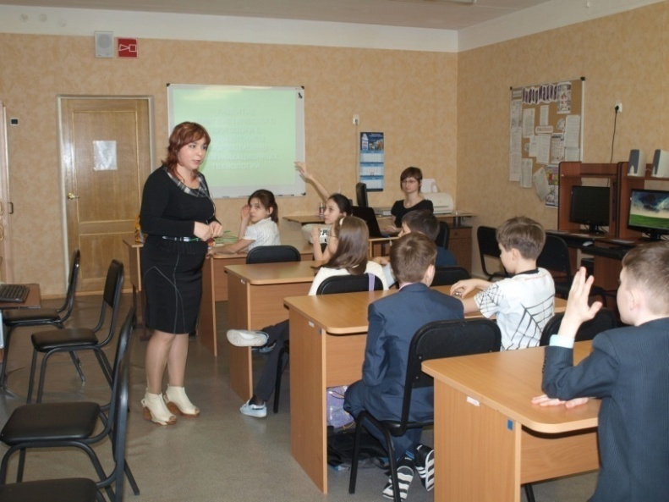
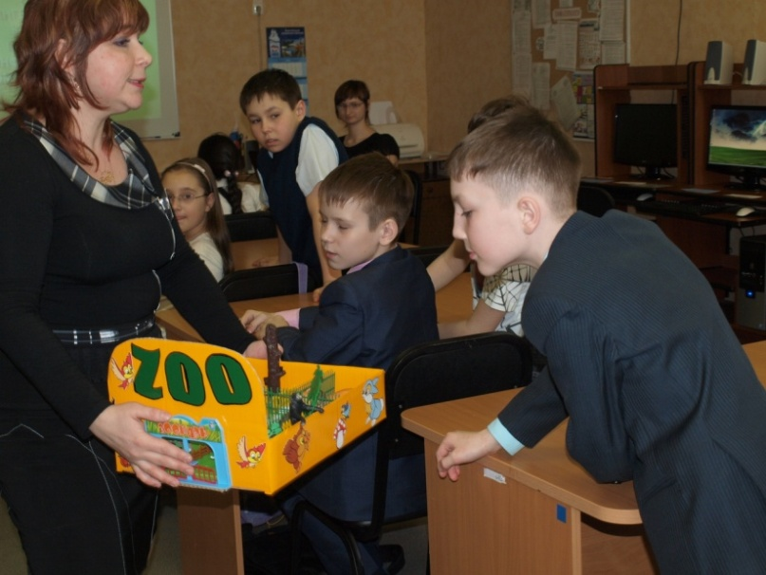
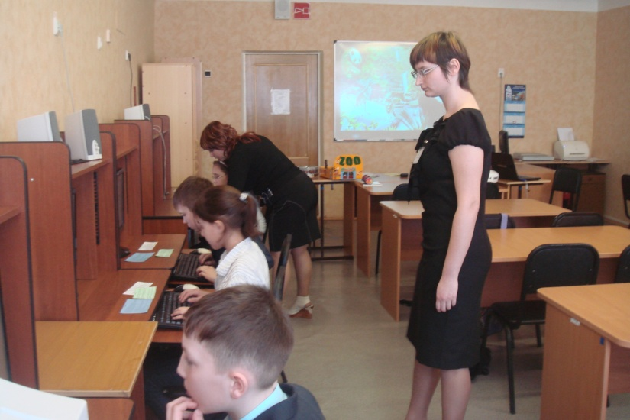
Интегрированное учебное занятие по английскому языку и информатике в объединении «Английский язык». Тема занятия: «At the Zoo». – «В зоопарке»
Педагоги: Хасанова Елена Викторовна, преподаватель английского языка;
Сухомлинова Мария Владимировна, преподаватель информатики
Notes:
Интегрированное учебное занятие по английскому языку и информатике в объединении «Английский язык». Тема занятия: « At the Zoo». – «В зоопарке»
Педагоги: Хасанова Елена Викторовна, преподаватель английского языка;
Сухомлинова Мария Владимировна, преподаватель информатики.
На данном учебном занятии информатика выступает в роли интегрирующей дисциплины. При использовании компьютера в учебном процессе обучающийся становится полноправным его участником. Педагог не дает готовых знаний, но побуждает детей к самостоятельному поиску. Компьютерные средства позволяют обеспечить наилучшую реализацию принципа наглядности, которому принадлежит ведущее место в образовательных технологиях. Широкое использование возможностей компьютера имеют большую прикладную направленность. Занятие было построено на основе игровых технологий обучения. Такой вид заданий активизирует деятельность обучающихся, заставляет осмысленно выполнять каждый этап работы от постановки цели до получения результата. Обучающиеся самостоятельно составляли макет зоопарка, а затем отгадывали загадки и «заселяли» зоопарк. В итоговой части занятия каждый ребенок представил и защитил свою презентацию на заданную тему, после чего была выбрана лучшая презентация.

Slide 7
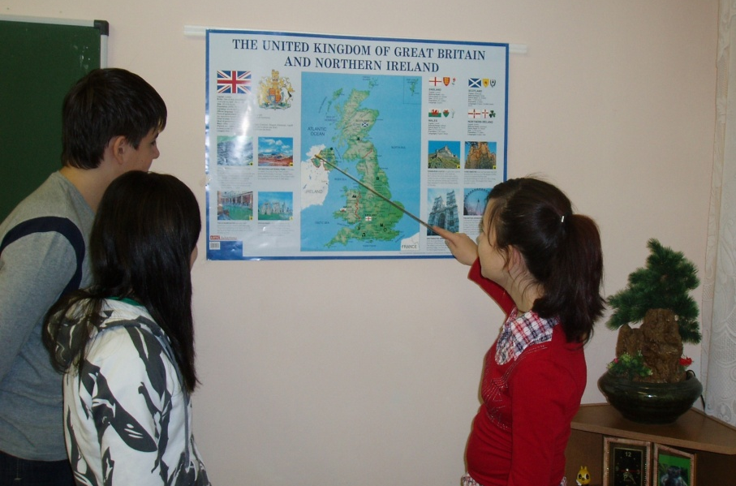
Объединение «Английский язык»
Педагог: Жернакова Татьяна Леонидовна
Notes:
2. Конструирование и проведение занятий одним педагогом:
Так, например педагог объединения «Французский язык» на одном из своих занятий по теме «Времена года» в создании презентации к занятию использует репродукции знаменитых художников. Это позволяет сформировать у ребенка творческое мышление, художественный вкус, воображение, желание познакомиться с другими произведениями великих художников.

Slide 8
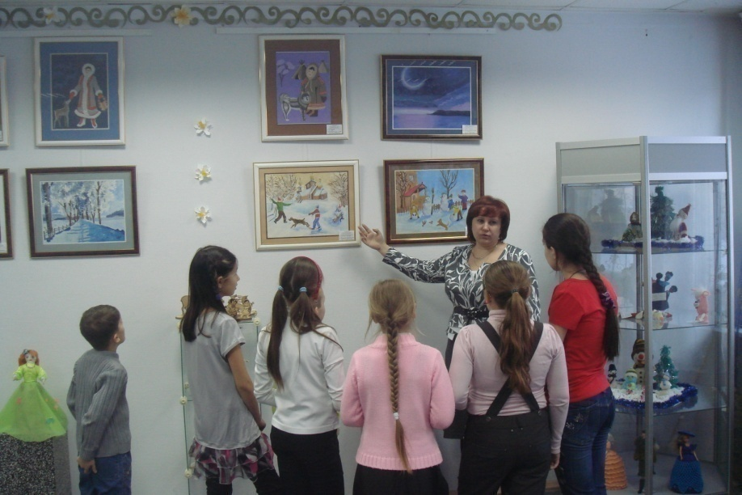
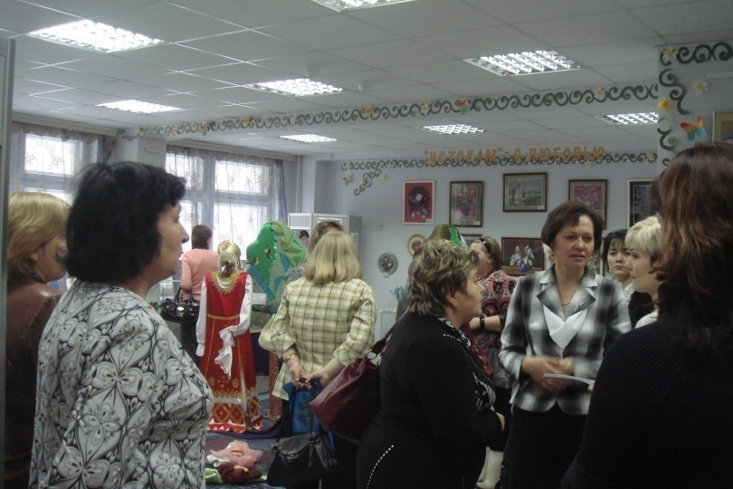
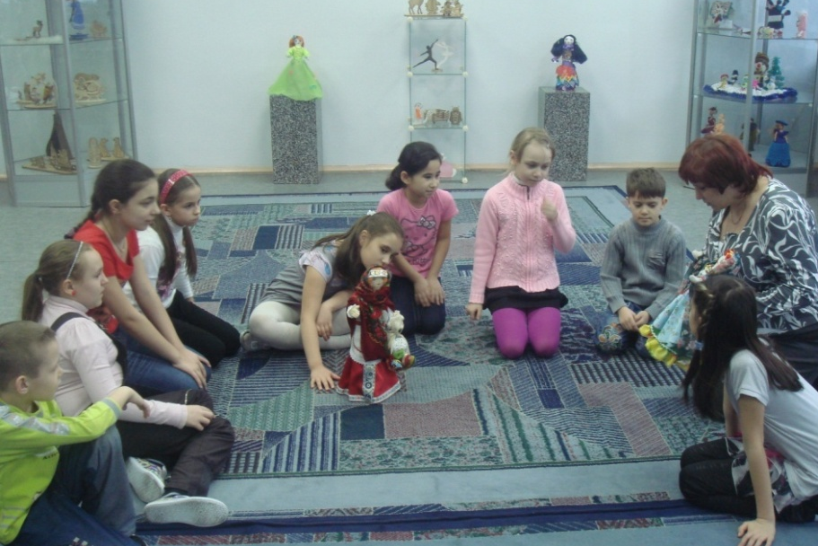
Программа «Выставочный зал»
Notes:
3. Создание интегрированных тем, разделов, курсов.
В ЦВР «Истоки» разработаны и реализуются четыре авторские сквозные образовательные программы:
- Программа «Выставочный зал».
Направлена на создание особой культурно-образовательной среды, способствующей формированию общей культуры обучающихся, духовных и нравственных качеств личности, развитию творческих способностей детей через их собственную художественную деятельность в различных областях народного искусства, обеспечение творческой самореализации воспитанников.

Slide 9
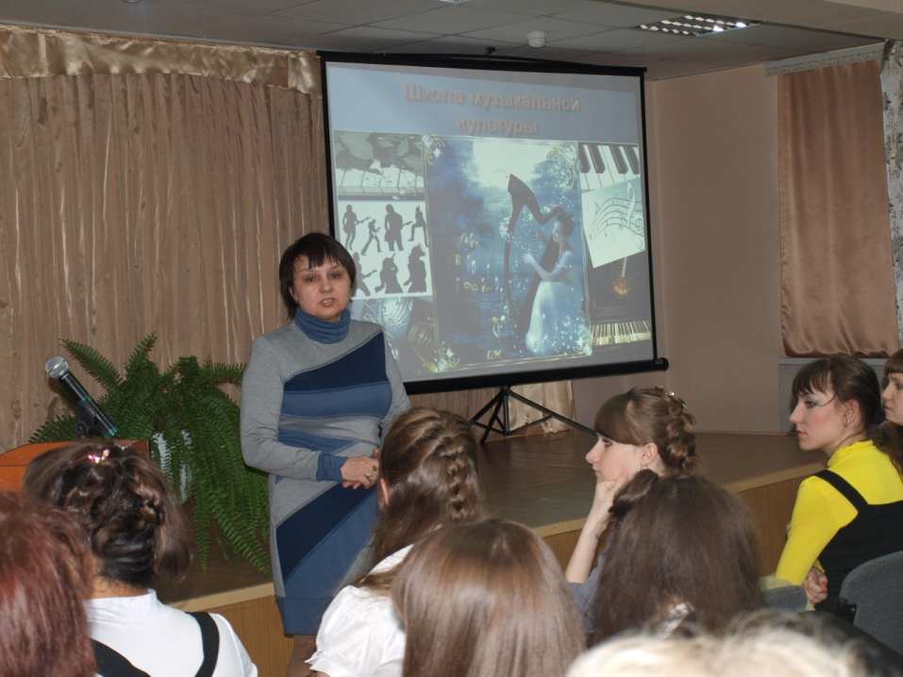
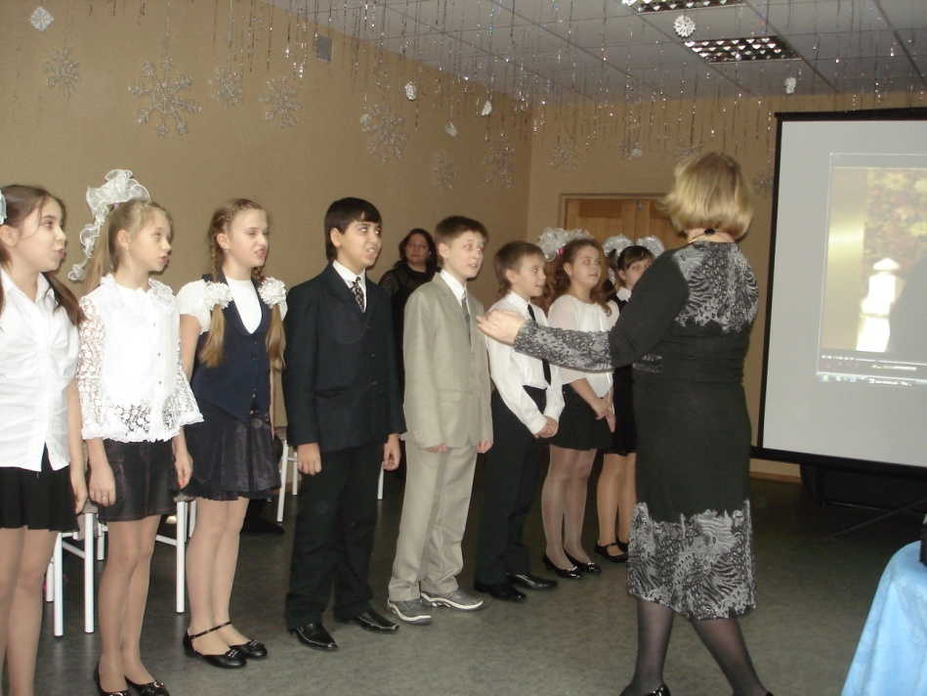
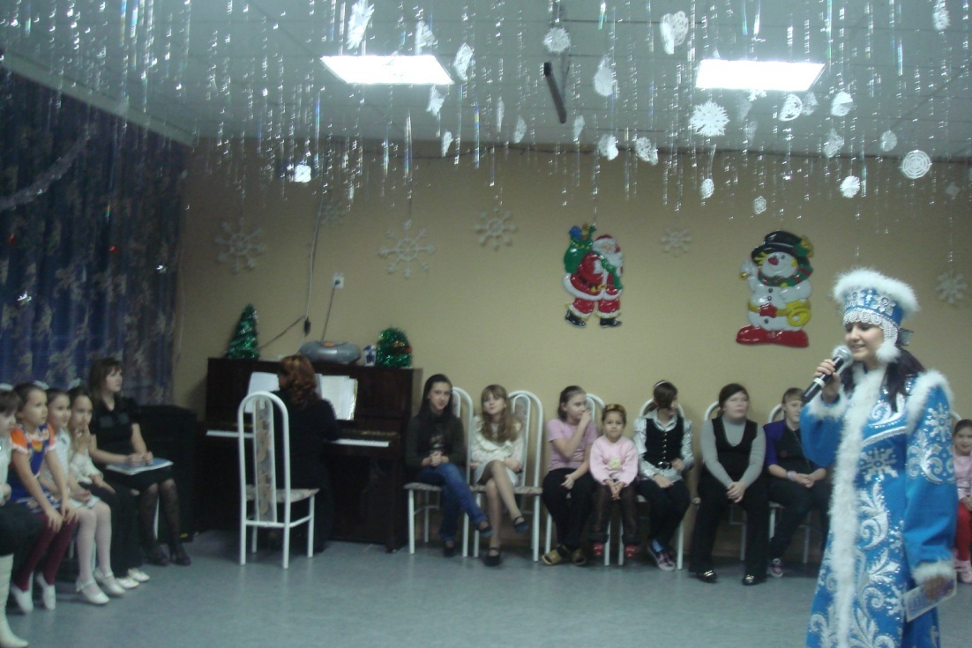
Программа «Школа музыкальной культуры»
Notes:
Программа «Школа музыкальной культуры» - является сложноорганизованной, т.е. при реализации программы постоянно происходит внутривидовая интеграция, интегрируют культурные области: танец - музыка, музыка - литература, театр - музыка, теория музыки - сольфеджио - хоровое пение, народный танец - эстрадный танец - классика и т.д.
Интегрированное занятие призвано соединить настоящее с прошлым, воспитывать в детях не потребительское, а чуткое и гуманное отношение к культуре.

Slide 10
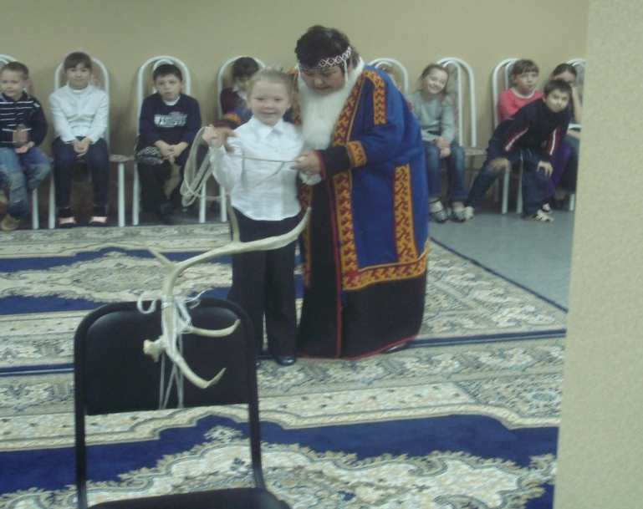
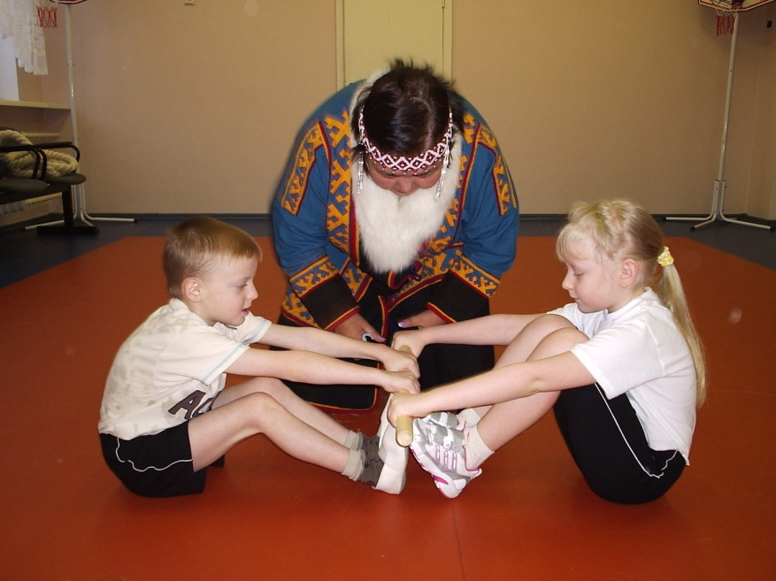
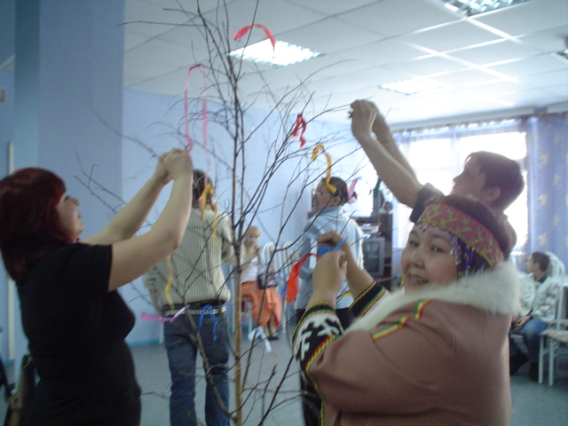
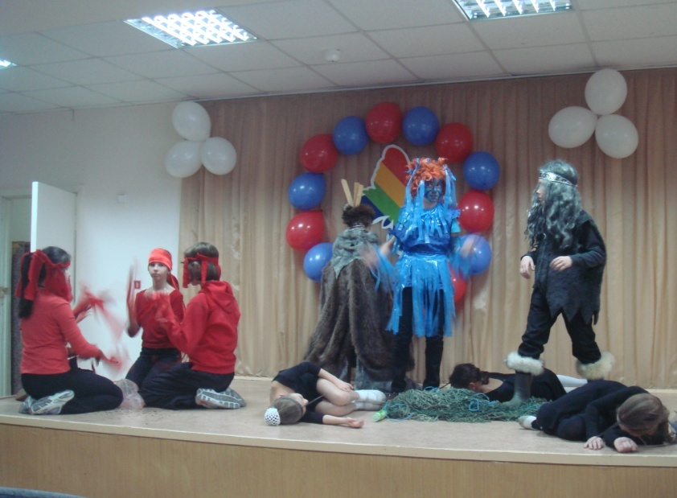
Программа «Многоцветье Ямала»
Notes:
- Программа «Многоцветье Ямала».
Интегрированный познавательный курс занятий обеспечивает как теоретическое, так и практическое изучение быта, традиций, фольклора и декоративно-прикладного искусства народов Севера; представляет собой систему целенаправленного педагогического воздействия и является эффективным средством воспитания и обучения детей. Интегрированное освоение богатств национальной культуры заключает в себе органичное соединение разных видов искусств, образования и воспитания, образования и досуга, общения и игры, теоретические и практические занятия. В процессе реализации образовательной программы дети получают новые знания.
Данная программа – это систематизация и обобщение многолетнего опыта совместной работы педагогов дополнительного образования в области интеграции различных видов детской деятельности и социокультурного пространства. Результатом изучения данной программы являются не только знания, умения и навыки, а воплощение ребенком этих знаний в реальный продукт деятельности: декоративно-прикладное изделие, танец, сыгранная роль и т.д.

Slide 11
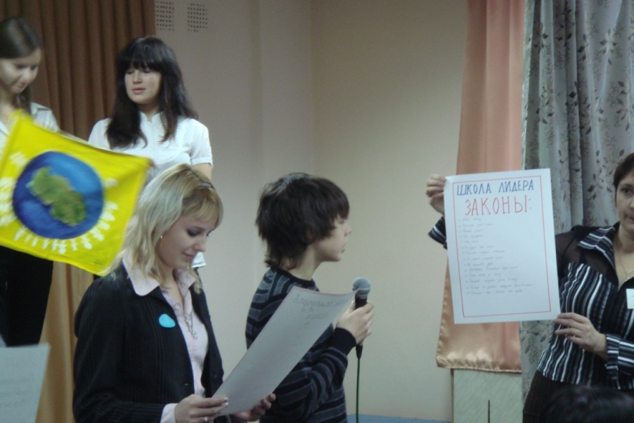
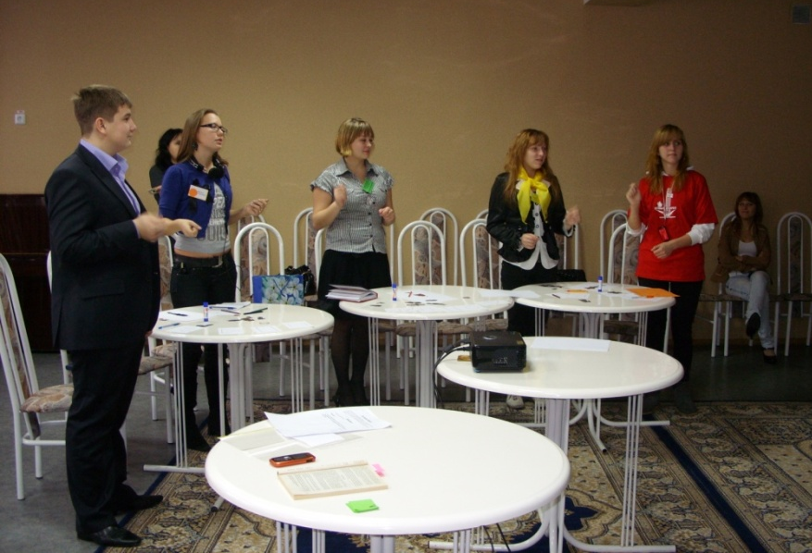
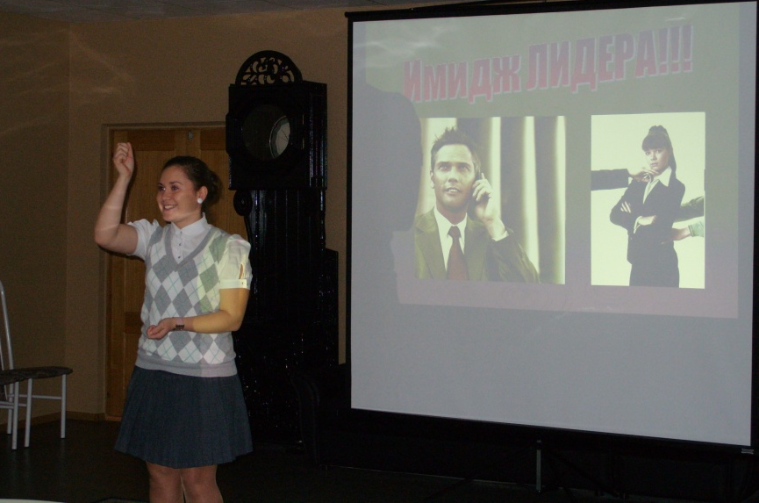
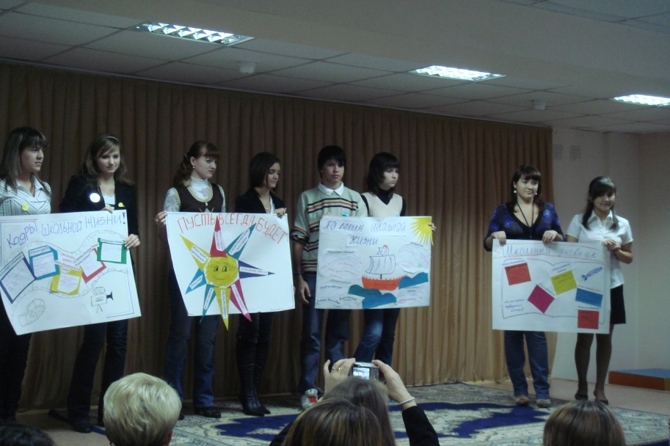
Программа «Школа лидера»
Notes:
Интегрированный подход требует от педагога повышенного уровня педагогического мастерства, универсальности его образования, дополнительной подготовки, высокого профессионализма и эрудиции. Но вместе с тем, он дает качественные показатели в реализации образовательных программ и деятельности учреждения в целом. Это, в первую очередь,
итоговая аттестация обучающихся – определен высокий и средний уровень ЗУН;

Slide 12
Диаграмма сохранности контингента
Notes:
сохранность контингента имеет положительную динамику на протяжении 3-х последних лет;

Slide 13
Количество обучающихся, продолживших обучение
Notes:
воспитанники объединений продолжают учебу в ВУЗах по направлению, выбранному ранее в учреждении дополнительного образования: журналистика, дизайн, парикмахерское искусство, технология, институты культуры и др. Это один из основных показателей качества обучения в учреждении.

Slide 14
Notes:
Эффективное использование педагогических инноваций дает возможность педагогам МОУ ДОД ЦВР «Истоки» обобщать наработанный опыт на муниципальном и региональном уровнях в форме проведения семинаров, федеральном уровне – в форме различных публикаций: это методические рекомендации, разработки занятий и сценариев.

Slide 15
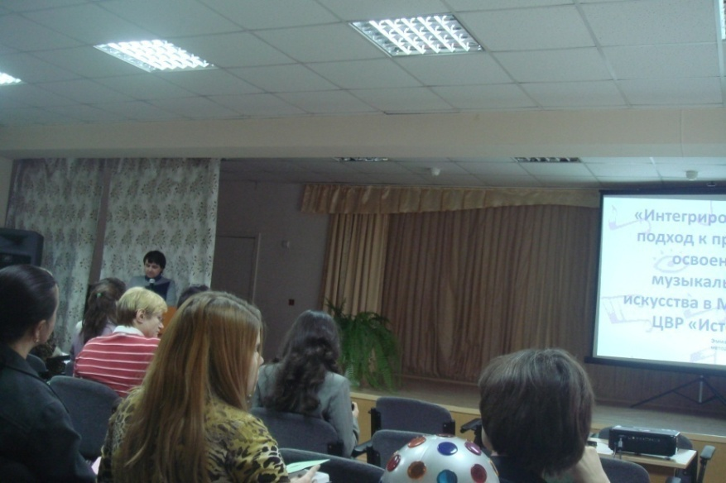
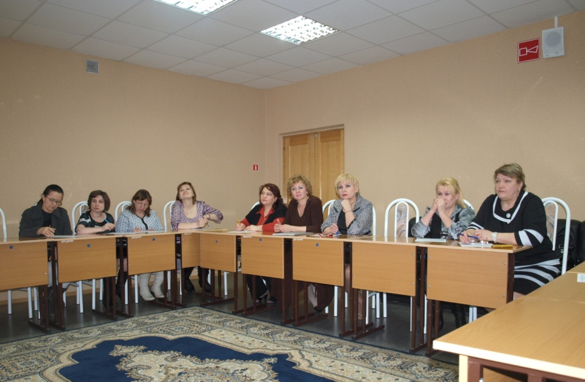
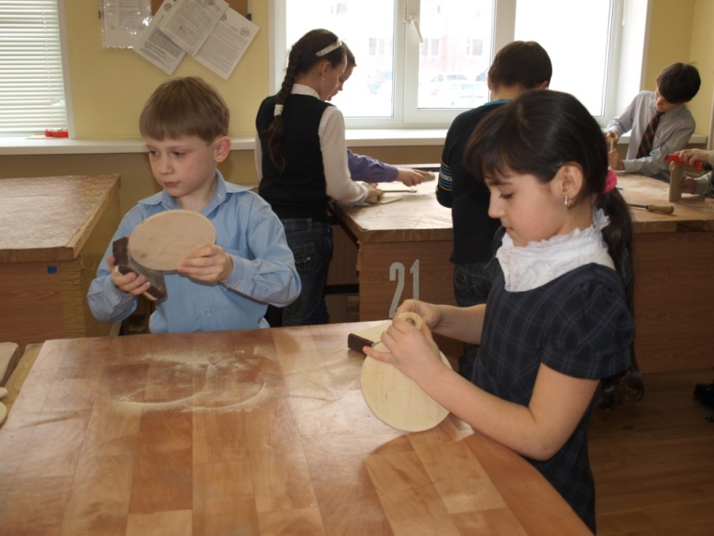
Семинар по теме: «Организационно-педагогические условия развития интеграционных процессов в системе дополнительного образования детей»
Notes:
Так, в феврале 2011 года на базе нашего учреждения прошел обучающий семинар по теме: «Организационно-педагогические условия развития интеграционных процессов в системе дополнительного образования детей», а в феврале 2012 года планируется окружной семинар по данной тематике.

Slide 16
Результаты интеграции для обучающихся:
Увеличивает пространство развития творческой и познавательной активности.
Позволяет реализовать индивидуальную образовательную траекторию обучения.
Расширяет тематику изучаемого материала.
Демонстрирует способности, невостребованные основным образованием.
Увеличивает спектр изучаемого материала
Повышает роль самостоятельной работы.
Реализует лучшие личностные качества.
Notes:
Таким образом, применяя инновационные технологии в интегрированном обучении, педагог делает процесс более полным, интересным, насыщенным. При пересечении предметных областей такая интеграция просто необходима для формирования целостного мировоззрения и мировосприятия. Она дает определенные положительные результаты как для обучающихся, так и для всего педагогического коллектива.
Результаты интеграции для обучающихся:
Увеличивает пространство развития творческой и познавательной активности.
Позволяет реализовать индивидуальную образовательную траекторию обучения.
Расширяет тематику изучаемого материала.
Демонстрирует способности, невостребованные основным образованием.
Увеличивает спектр изучаемого материала
Повышает роль самостоятельной работы.
Реализует лучшие личностные качества.

Slide 17
Результаты интеграции для образовательного учреждения:
Адекватность современным требованиям образования и воспитания;
Объединение усилий разных специалистов в решении общих проблем;
Широкий выбор деятельности;
Появление новых перспектив развития;
Получение качественного педагогического результата.
Notes:
Результаты интеграции для образовательного учреждения:
Адекватность современным требованиям образования и воспитания;
Объединение усилий разных специалистов в решении общих проблем;
Широкий выбор деятельности;
Появление новых перспектив развития;
Получение качественного педагогического результата.

Slide 18
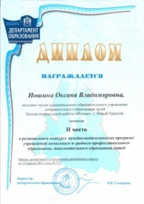
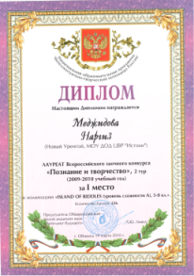
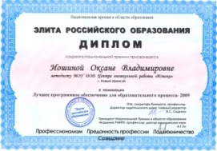
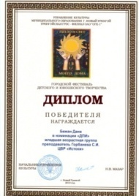
Результаты образовательной деятельности МОУ ДОД ЦВР «Истоки»
февраль 2011 г., статус опорного образовательного учреждения дополнительного образования детей в ЯНАО по направлению художественной деятельности;
- март 2011 год, 2-е место в региональном конкурсе музейно-педагогических программ, методист Иошина О.В.;
- апрель 2011 год, 2-е место в региональном этапе ХI Всероссийской акции «Я – гражданин России»
- апрель 2011 год, Сертификат и Грант победителя в городском конкурсе на получение денежного поощрения лучших педагогов дополнительного образования детей муниципального образования, педагог Карасова Ф.М.;
- май 2011 г., в рамках ПНПО Победитель муниципального конкурса инновационных образовательных проектов, Грант в размере 500 000 рублей;
- май 2011 год, 1-е место в региональном этапе Х Всероссийского конкурса педагогов дополнительного образования детей «Сердце отдаю детям», номинация «Изобразительная и декоративно-прикладная деятельность», педагог Карасова Ф.М.
Notes:
Верно сделанный выбор моделей интеграции позволил обеспечить реальные результаты образовательной деятельности педагогического коллектива:
- февраль 2011 г., статус опорного образовательного учреждения дополнительного образования детей в ЯНАО по направлению художественной деятельности;
- май 2011 г., в рамках ПНПО Победитель муниципального конкурса инновационных образовательных проектов, Грант в размере 500 000 рублей;
- апрель 2011 год, Сертификат и Грант победителя в городском конкурсе на получение денежного поощрения лучших педагогов дополнительного образования детей муниципального образования, педагог Карасова Ф.М.;
- май 2011 год, первое место в региональном этапе Х Всероссийского конкурса педагогов дополнительного образования детей «Сердце отдаю детям», номинация «Изобразительная и декоративно-прикладная деятельность», педагог Карасова Ф.М.;
- март 2011 год, 2-е место в региональном конкурсе музейно-педагогических программ, методист Иошина О.В.;
- апрель 2011 год, второе место в региональном этапе Х1 Всероссийской акции «Я – гражданин России»

Slide 19
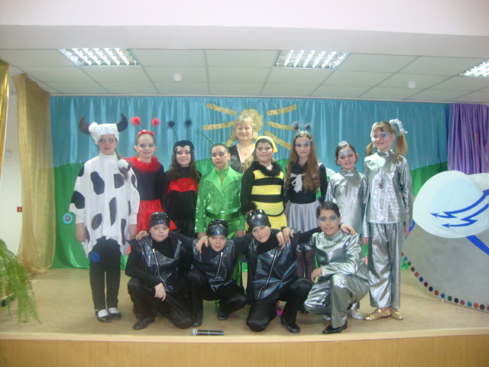

Slide 20
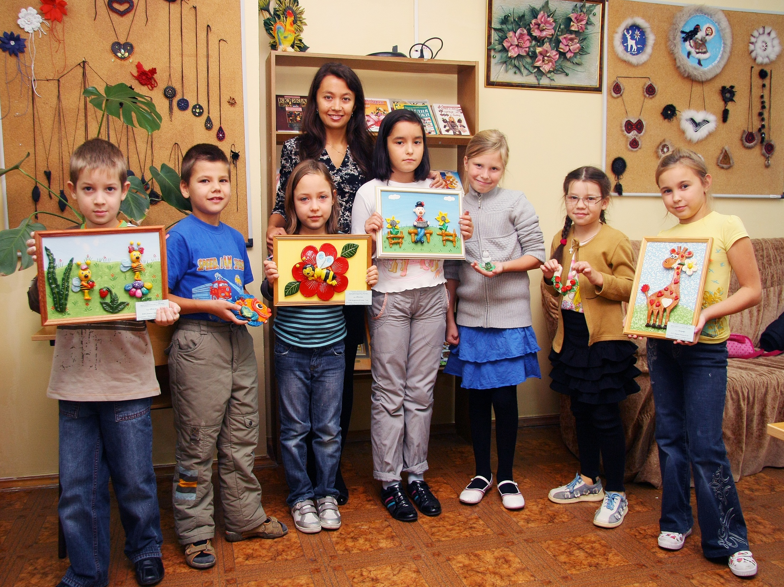

Slide 21
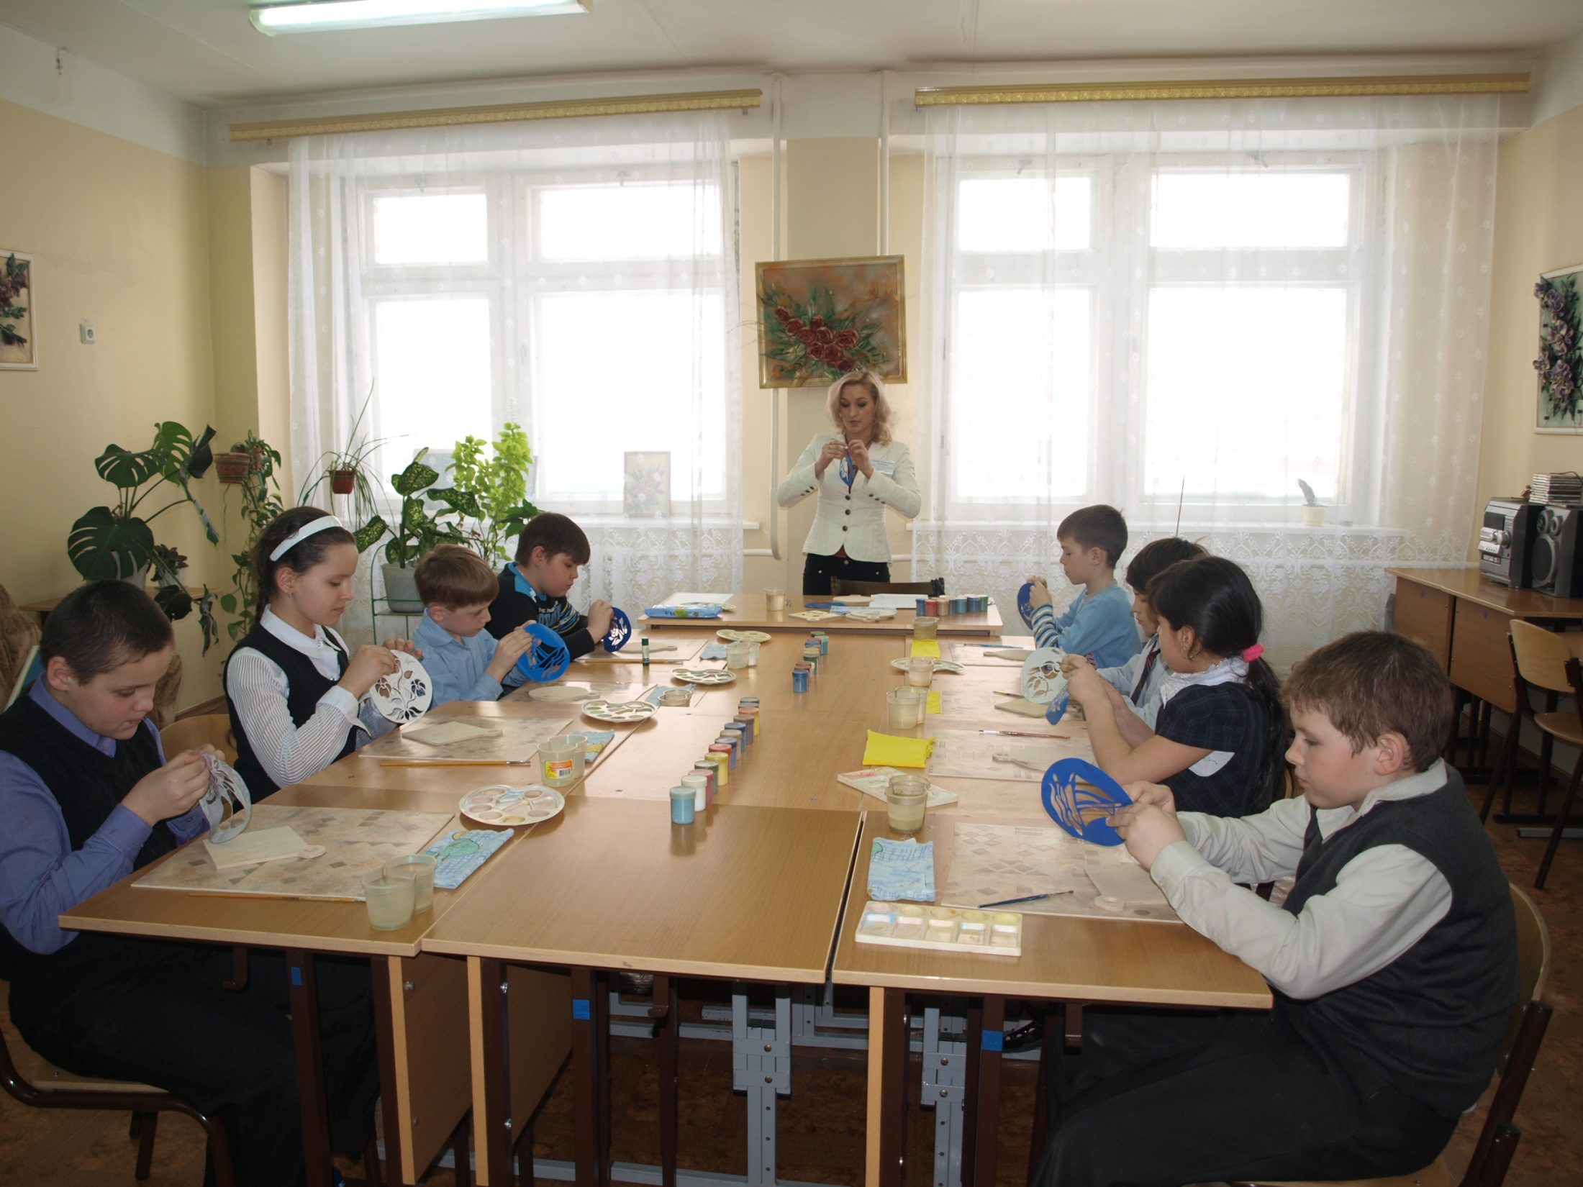

Slide 22
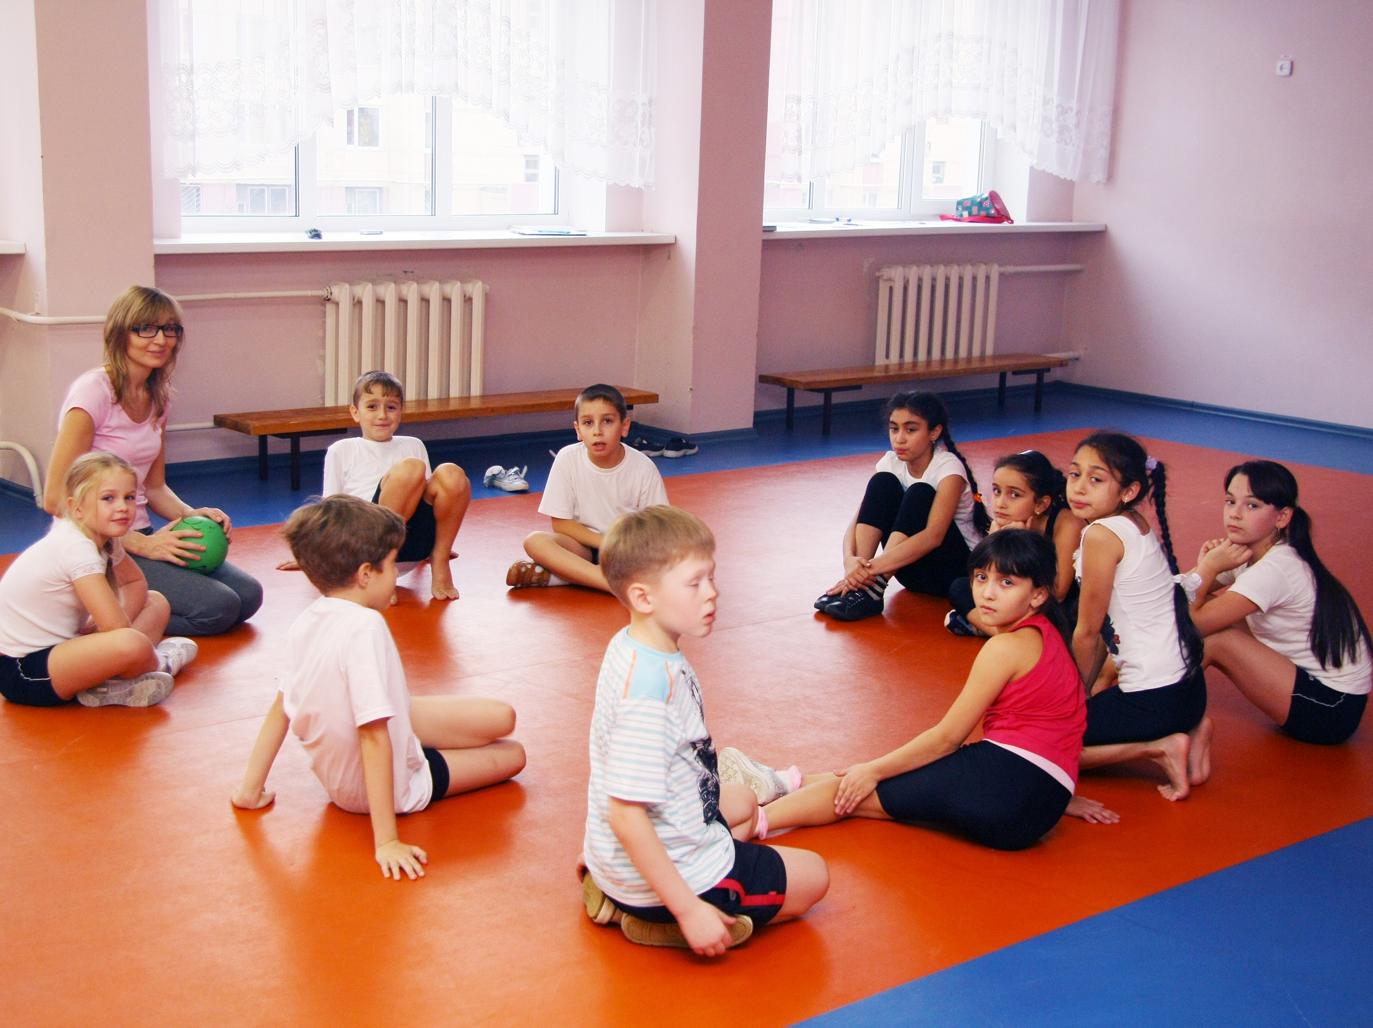

Slide 23
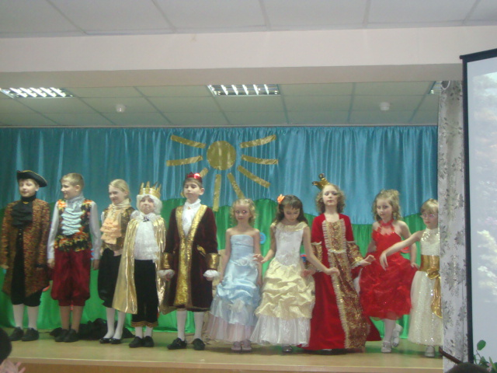

Slide 24
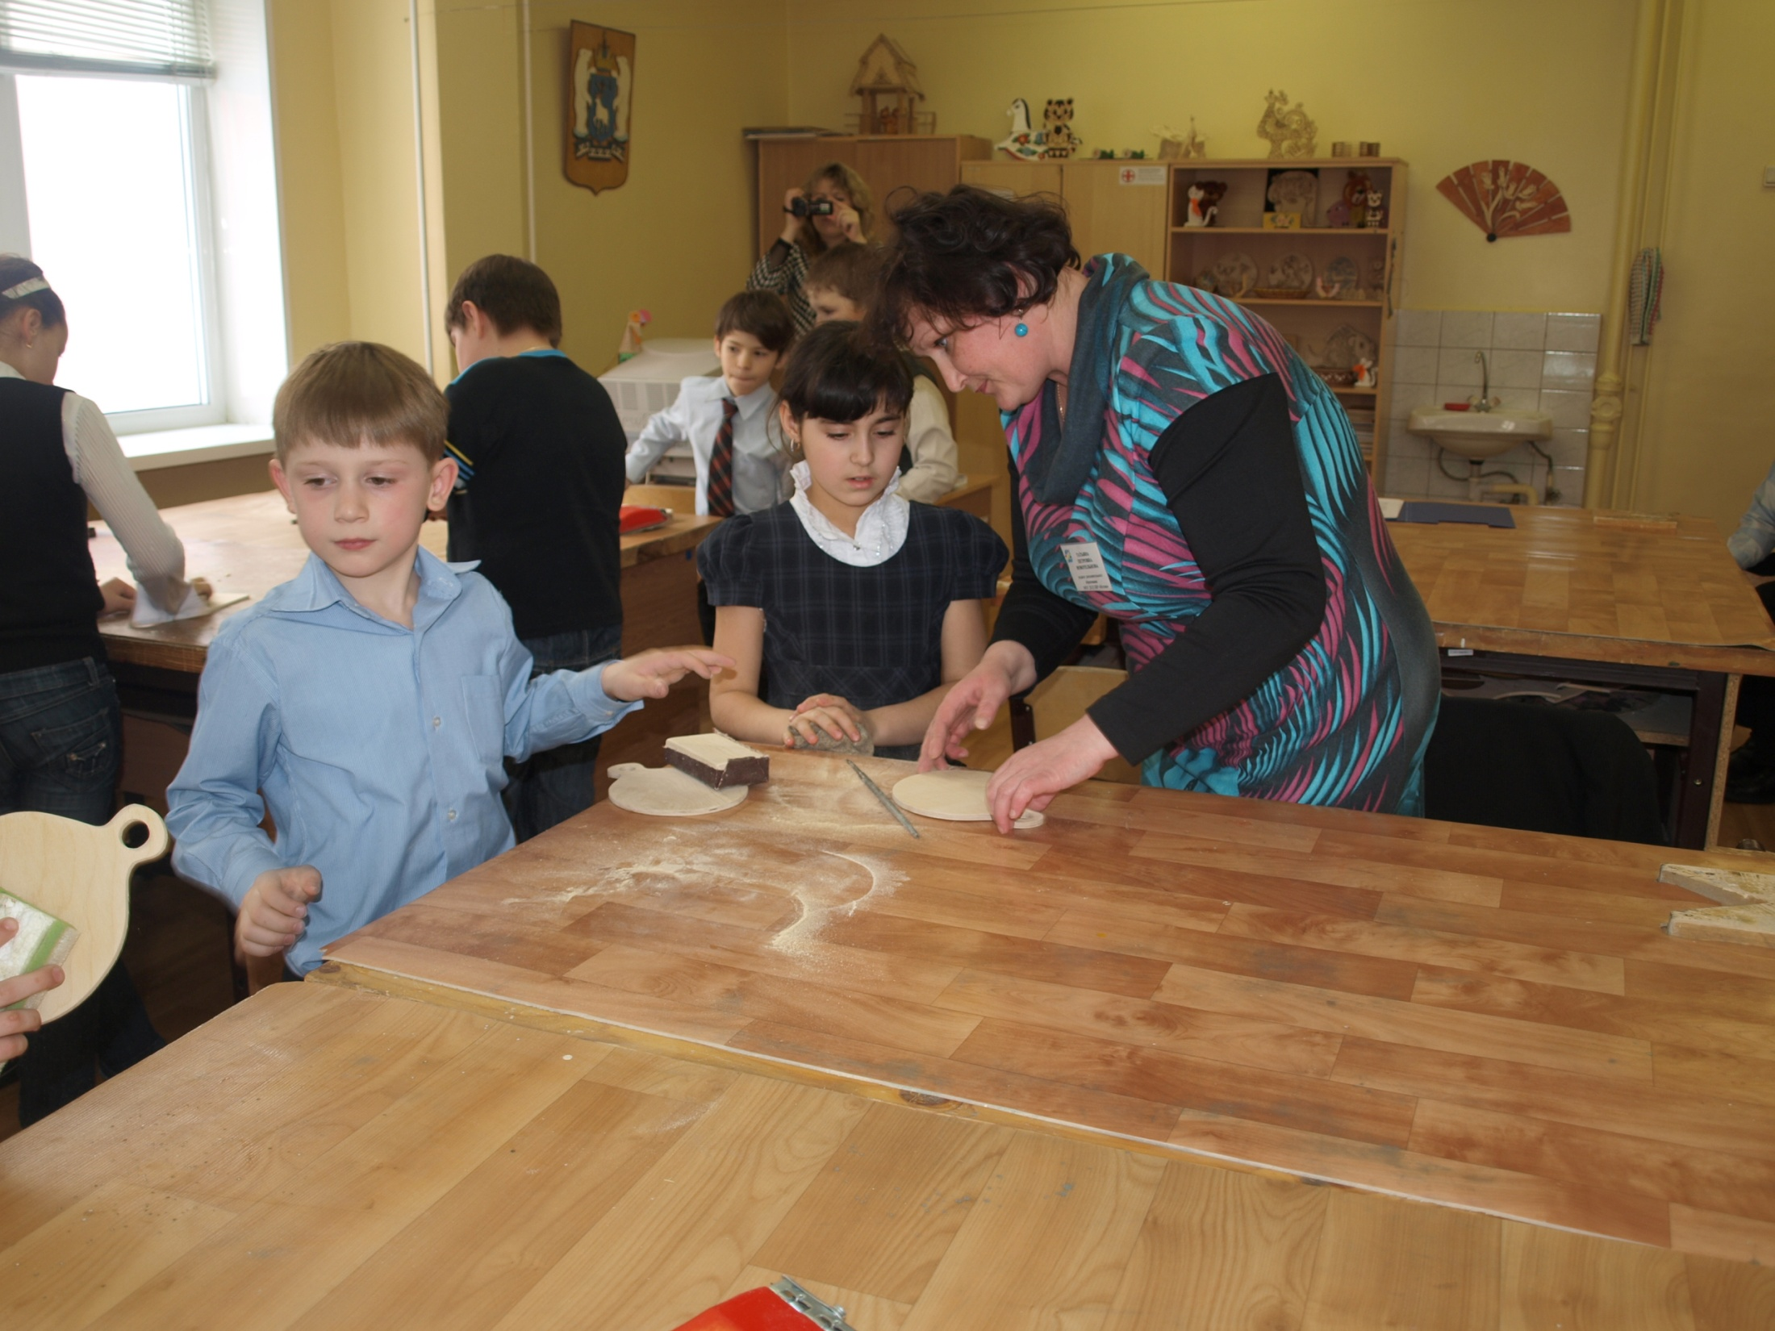

Slide 25
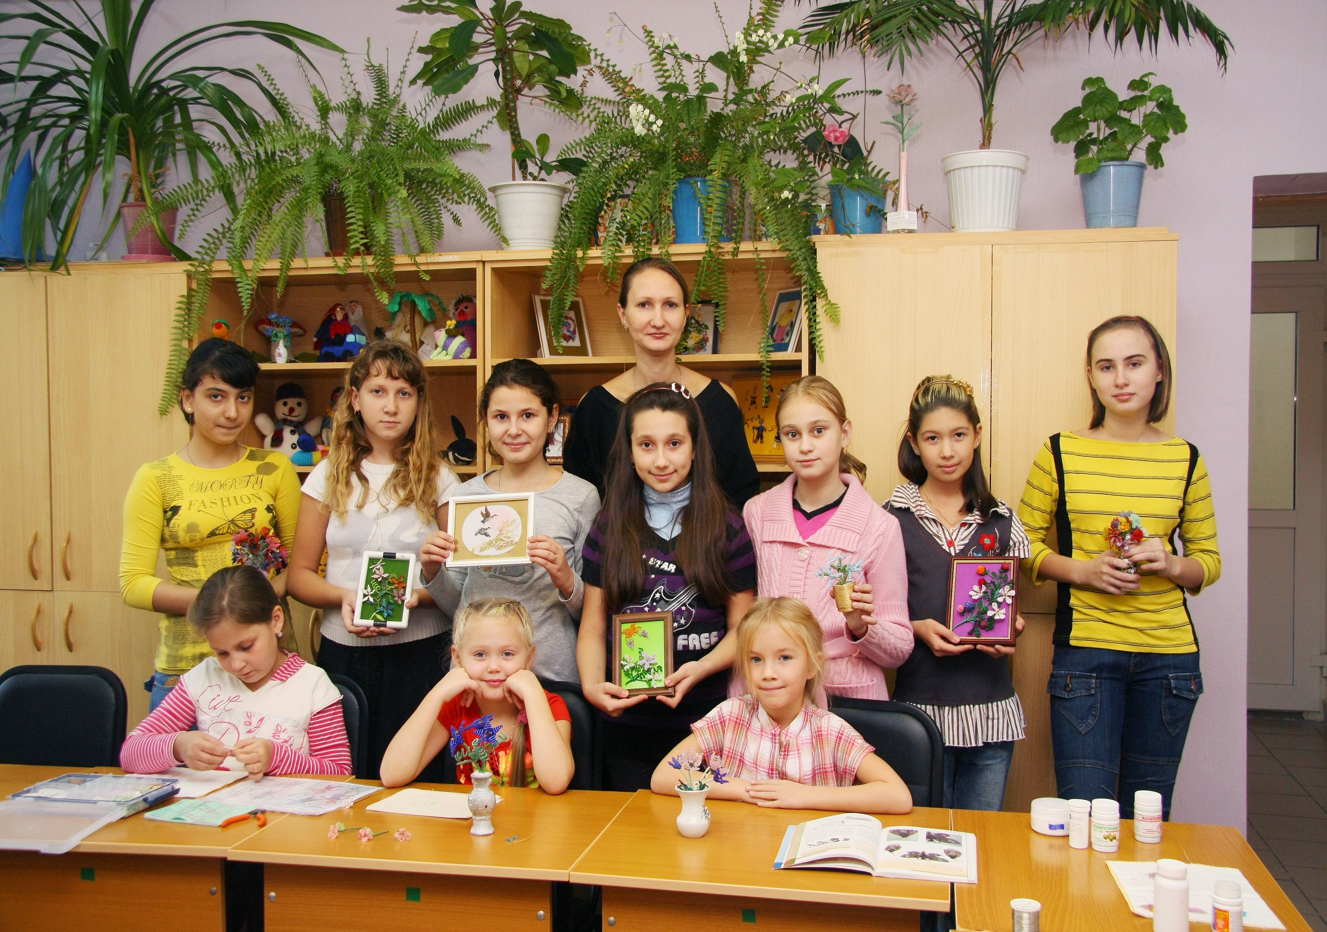

Slide 26
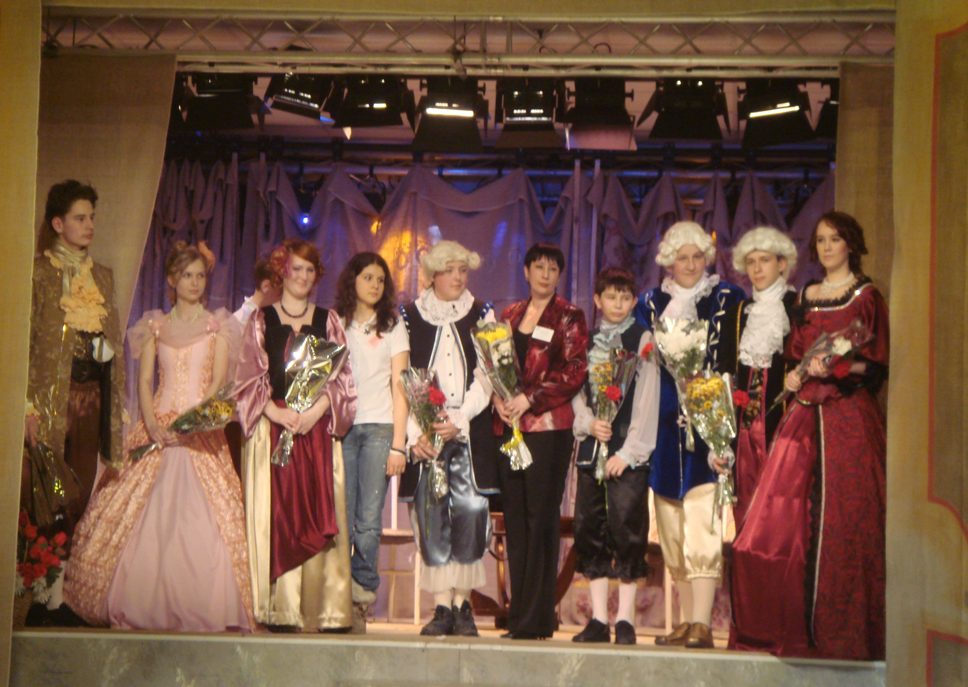

Slide 27
Спасибо за внимание

